Slide 1
展我技能 亮我风采
保育员是幼儿园中不可或缺的重要岗位，为了提升幼儿园保教队伍的素质，真正做到“保教结合，教养并重”。我园举行了一场别开生面的保育员技能大赛。
4月27日下午13：00，保育员技能大赛拉开了序幕。 本次比赛采用理论与实践相结合的形式，内容由“理论知识测试”和“泥工比赛”两部分组成。由园部、保健老师等几位教师担任评委。本着公平公正、相互学习的态度评议各项技能。比赛中，保育员们在规定的时间内，认真完成“理论知识测试”卷；在“泥工”比赛中大家都认真投入，一个个生动形象的小动物在大家的巧手中诞生了。比赛现场气氛虽紧张但是井然有序，每个人都各尽其能，展示了自己的风采。
本次比赛，不仅为保育员们提供了一个展现自我的平台，更为保育员之间相互学习、相互交流制造了一个良好机会。今后，我园将继续加强保育员实际操作薄弱环节的研讨，不断开拓创新，针对性地开展业务学习和实践活动，塑造一支有实力、有能力、有朝气的保育员队伍！

Slide 2
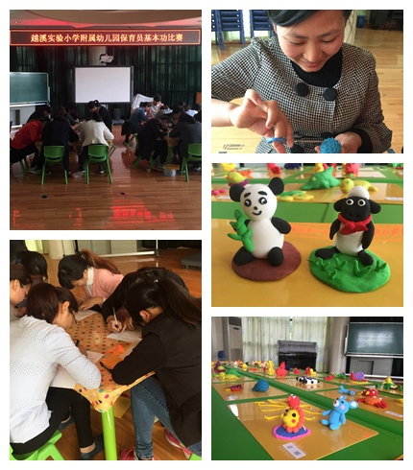
保育员技能大赛照片

